Slide 1
МБДОУ «Детский сад № 47 «Ладушки»
Проект
«Путешествие по страницам
Красной книги»
Выполнили: педагоги, родители и воспитанники

Slide 2
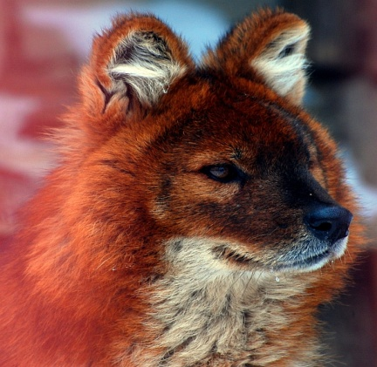
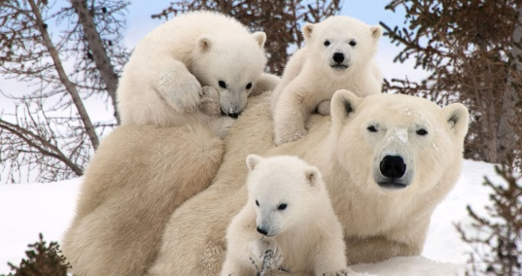
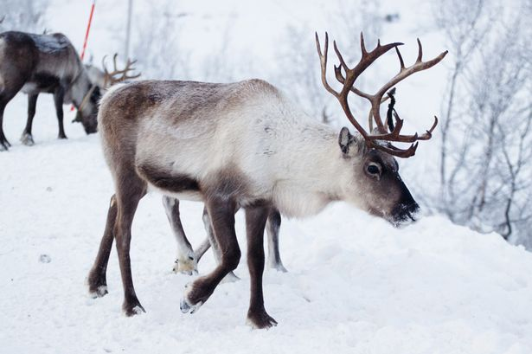
Цель: создать условия для разнообразной познавательной и двигательной деятельности детей на прогулочных участках в зимний период, укрепления их здоровья и положительного эмоционального настроя
Задачи:
Расширять представления детей о редких исчезающих животных , занесенных в Красную книгу России и причинах их исчезновения; прививать любовь и бережное отношение к животным, желание заботиться о них;
Укреплять здоровье воспитанников через оптимизацию двигательной активности на зимней прогулке;
Способствовать укреплению взаимодействия педагогов, родителей и детей в осуществлении намеченных целей;
Улучшать художественное оформление участков детского сада

Slide 3
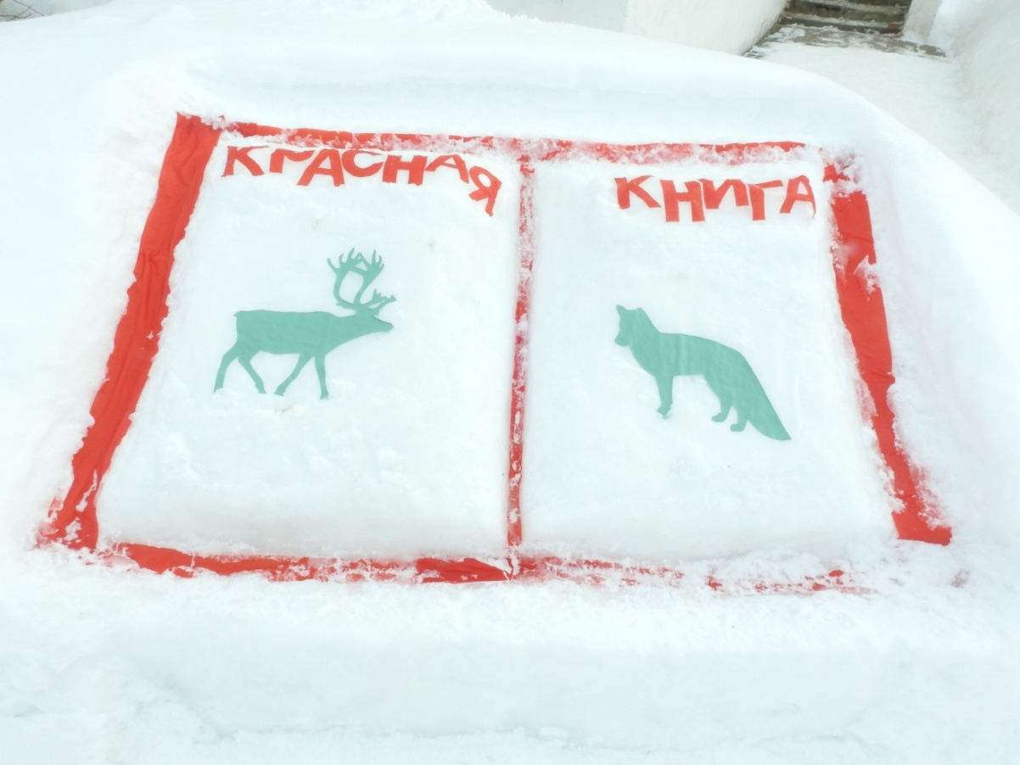
Путешествие мы начинаем,
И Красную книгу открываем.
Красная книга России - хит…
Первым встречает нас - серый кит

Slide 4
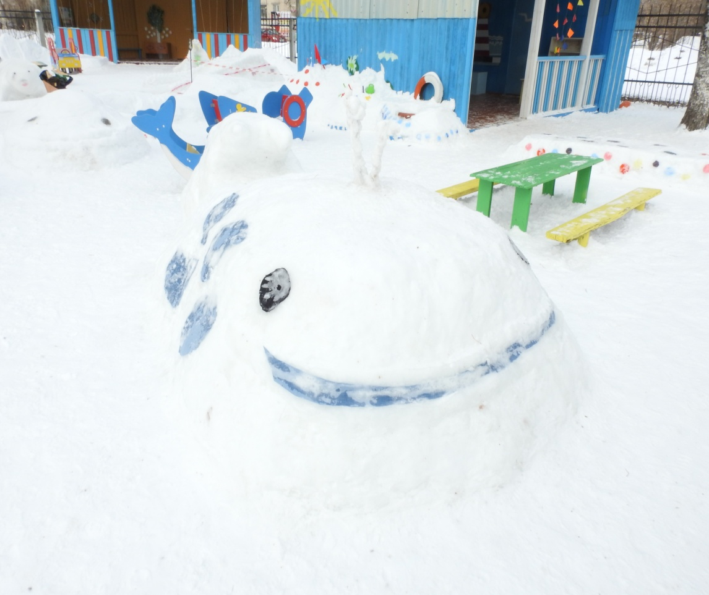
Посредине океана
Поднялась струя фонтана.
Это серый кит резвится,
Стая птиц над ним кружится.
Серый кит

Slide 5
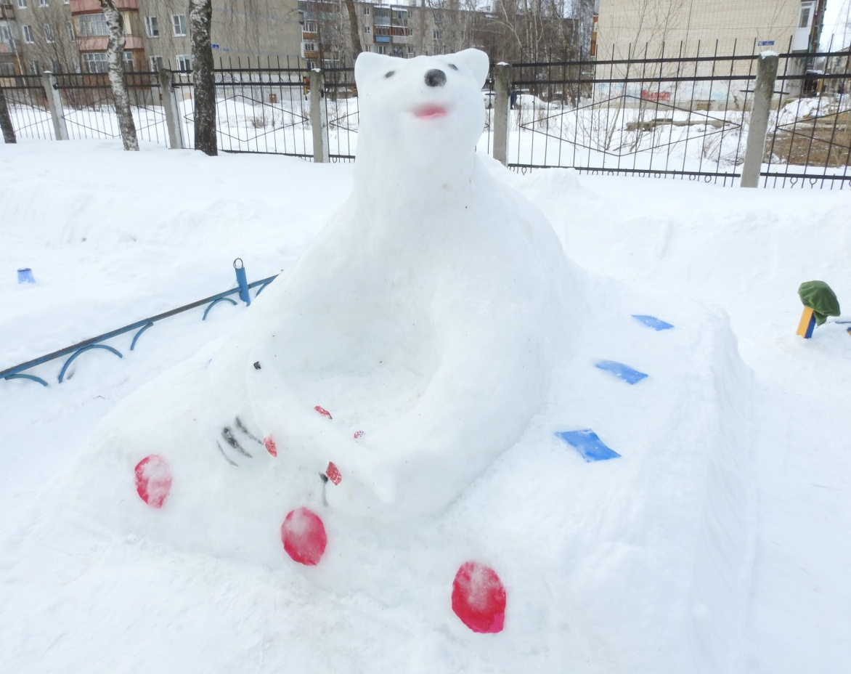
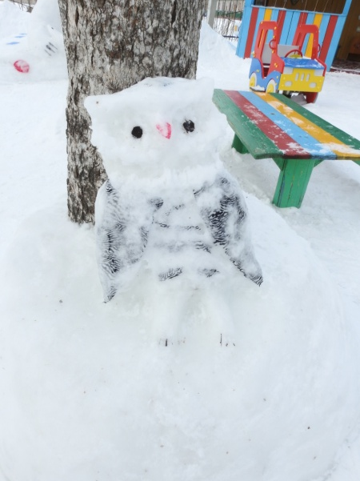
Цвет шерсти у мишки такой, как у снега,
Чтоб не заметил никто на снегу.
Полгода над мишкою темное небо,
А солнечных дней очень мало в году.
Белый медведь

Slide 6
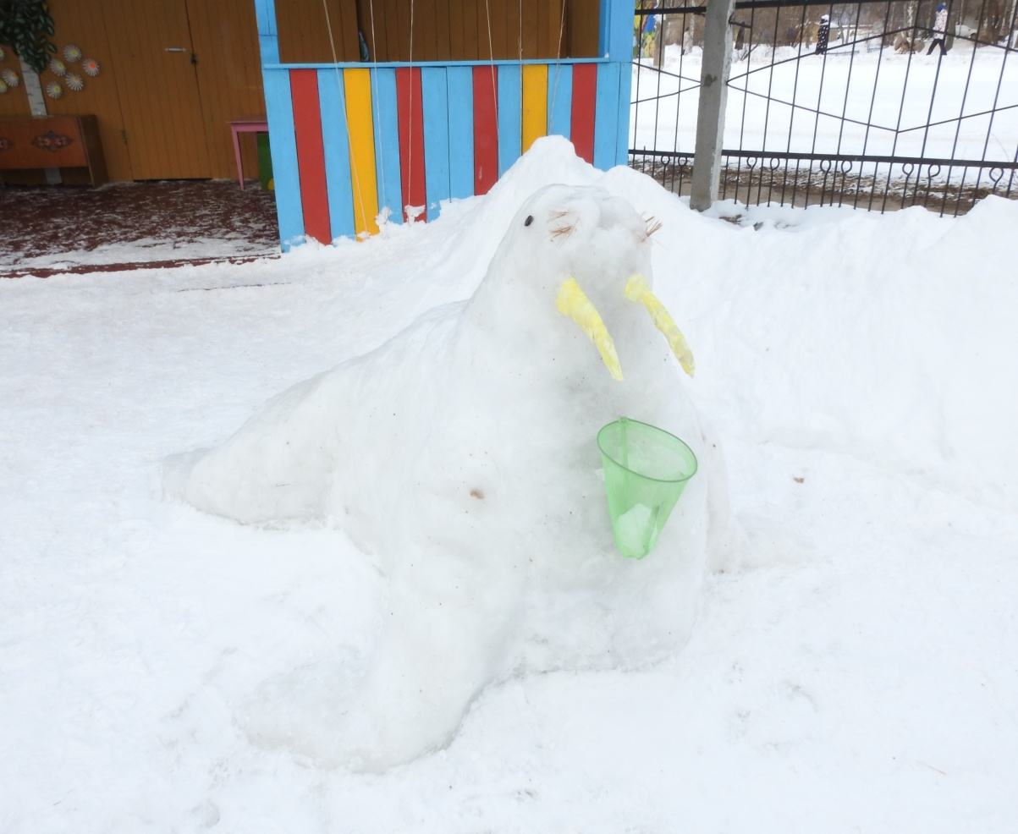
Скажите, друзья, из вас кто не знает
Моржа, что живет у холодной воды?
Красная книга его охраняет.
Дом его там, где господствуют льды.
Морж

Slide 7
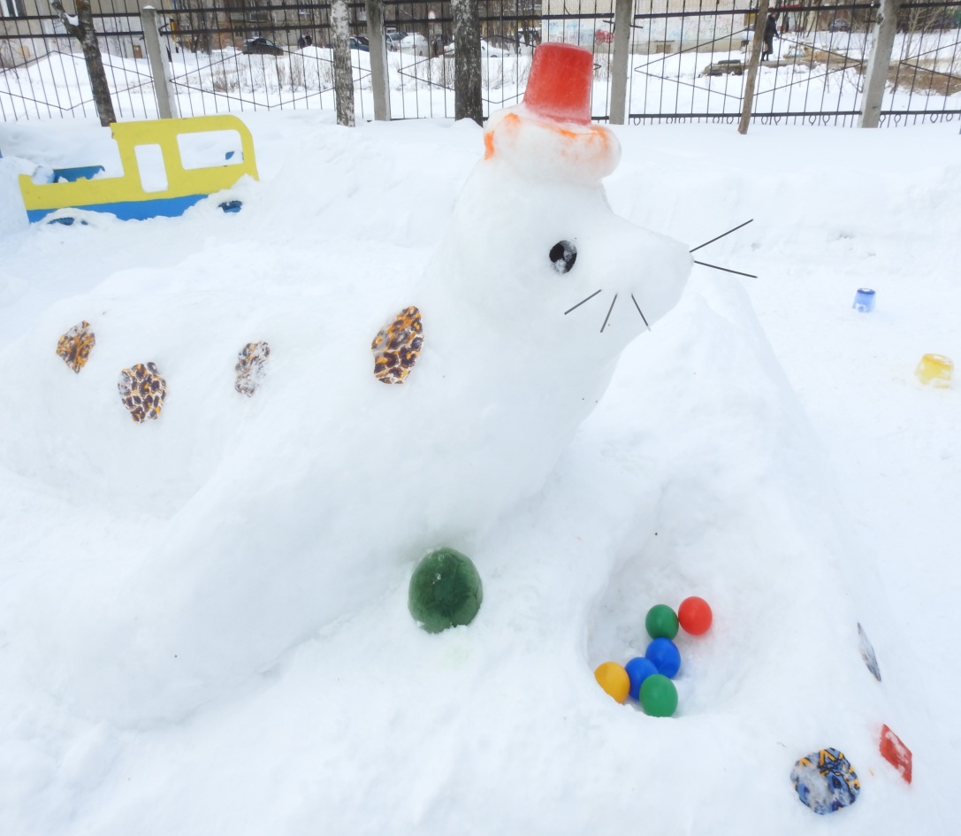
А теперь пойдем туда, на морские острова.
Там увидим мы пингвина, и тюленя, и дельфина.
Головка и хвост, вместо лап – плавники,
Ленив он на льду и проворен в водице,
Детишек его называют «бельки»,
Тюлень вместе с ними на льдине резвится.
Тюлень

Slide 8
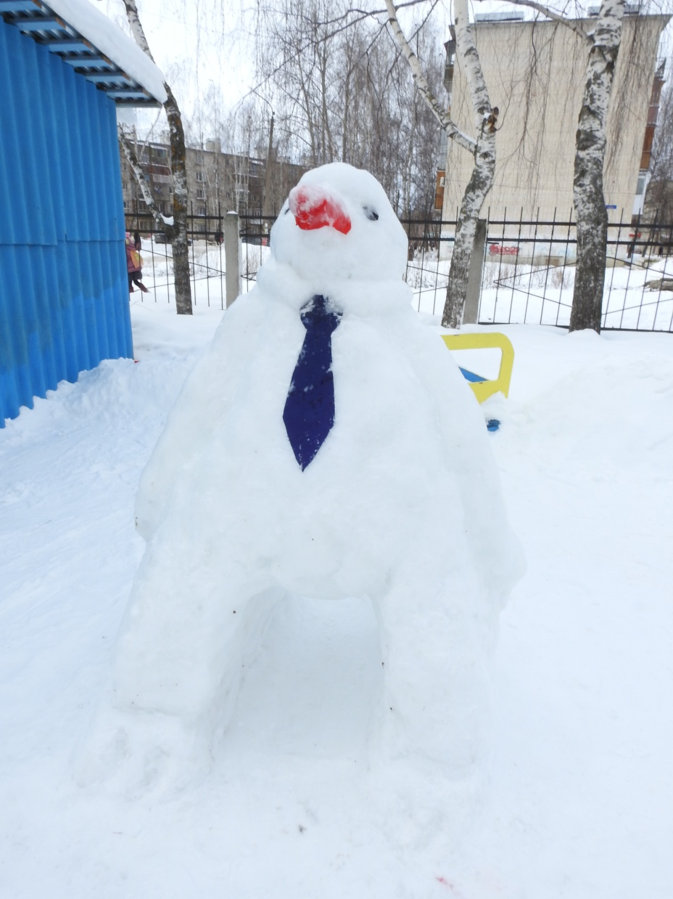
Пингвин
На Курилах среди льдин
Ходит важный господин.
В черный он одет сюртук,
Крылья машут вместо рук.
Кто не знает господина,
Птицу важную – пингвина?

Slide 9
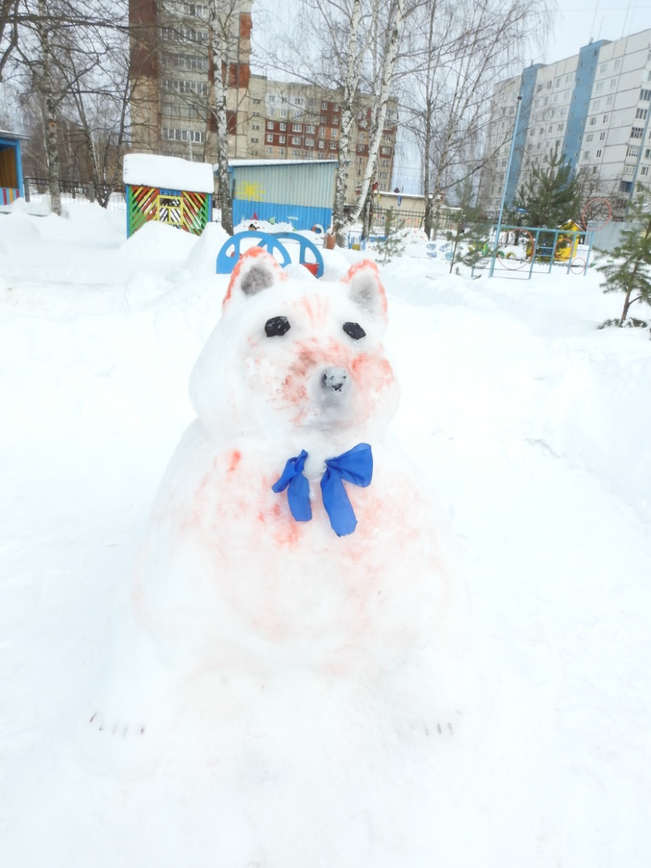
Мы листаем Книгу дальше, Нет здесь места лжи и фальши.
Мы в животных знаем толк, перед нами…..
Красный волк
Красный волк – необычный волк,
Шерсть его рыжего цвета.
Живет он в расщелинах скал и гор,
И он – богатство планеты.

Slide 10
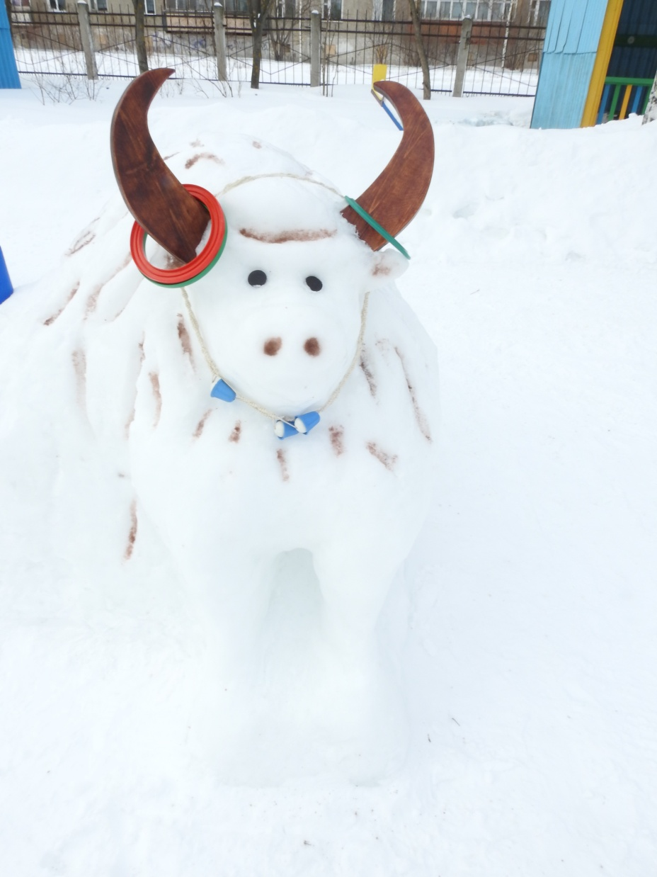
Зубр
В предгорьях Кавказа
Зубр сильный живет,
Его охраняет российский народ.
Огромный, рогатый и грозный на вид.
Этим кавказский зубр знаменит.

Slide 11
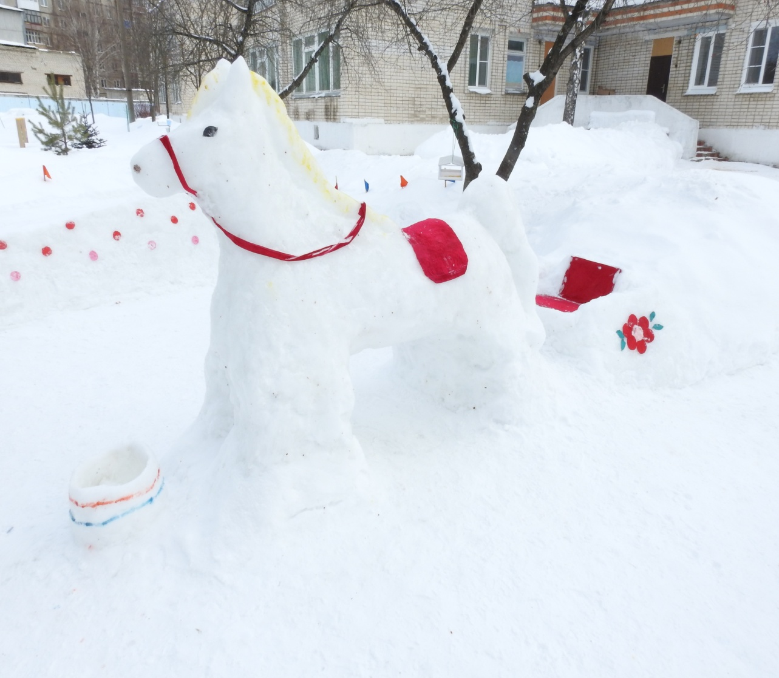
В Аскании - Нова лошадки живут
Ростом повыше пони,
Открыл их Пржевальский,
Их так и зовут, и это для нас не ново.
Лошадь Пржевальского

Slide 12
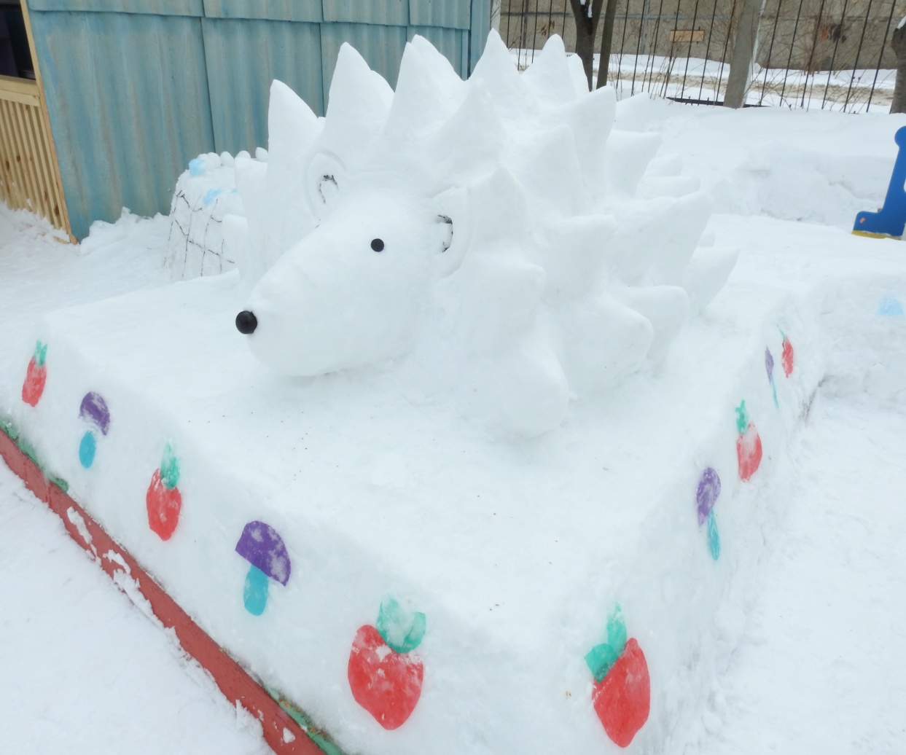
Ну, что ж! Путешествие мы продолжаем и странички Книги листаем.
Ого! Кого мы видим?
Даурский ёж
Круглый, а не мяч,
Рта не видно, а кусач,
И рукою не возьмешь…
Это же даурский ёж!

Slide 13
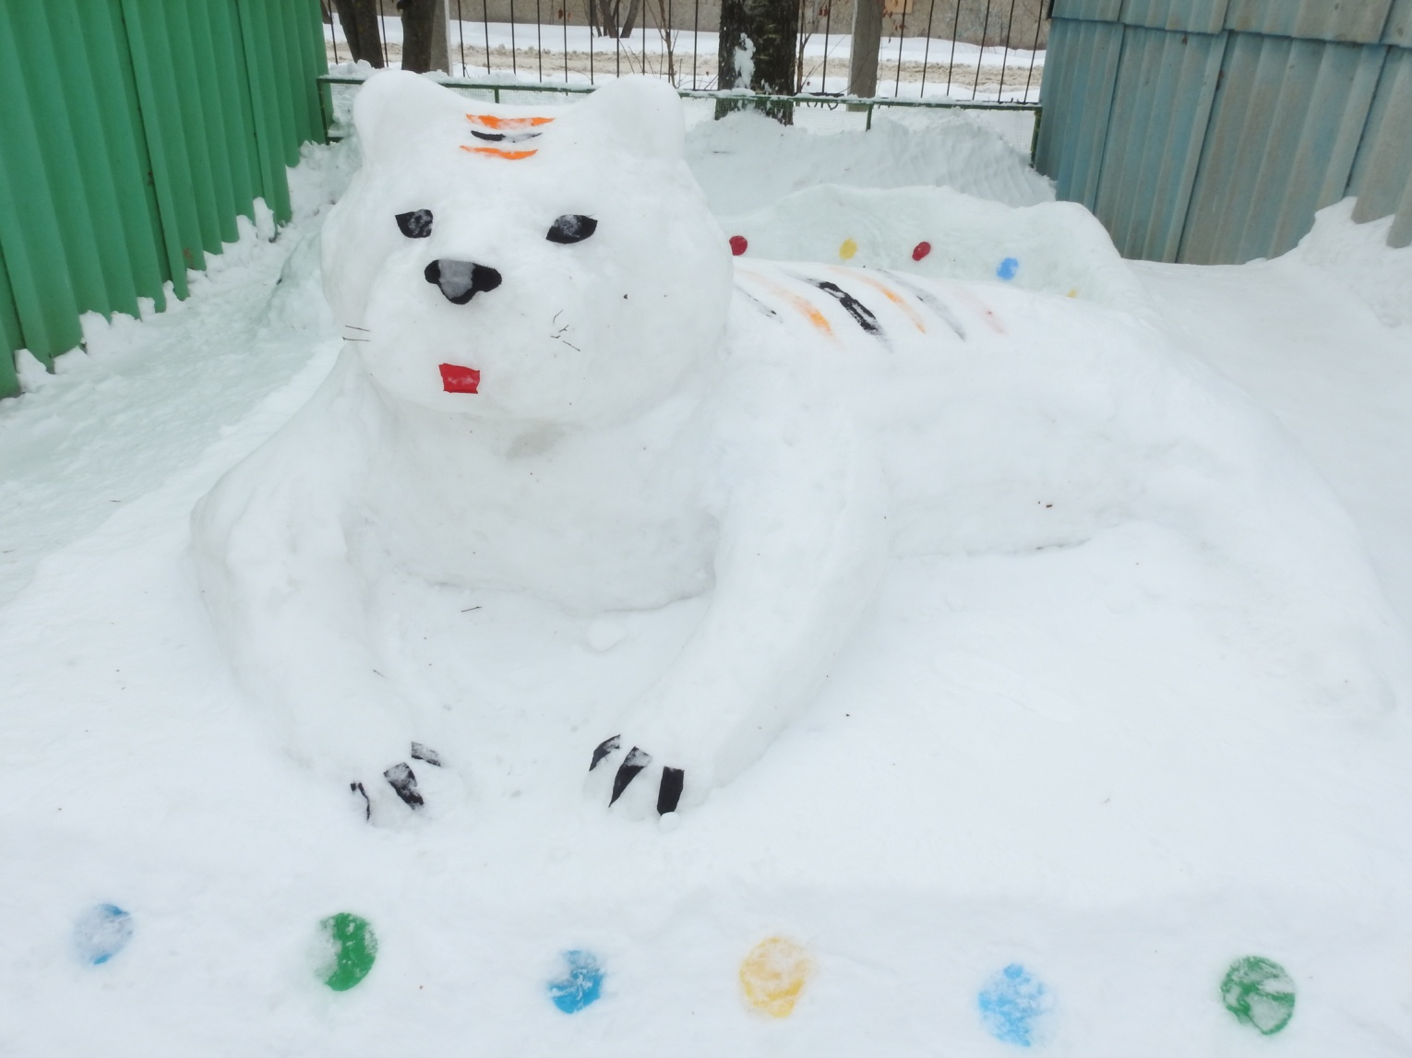
С головы до самых пят
Тигр амурский полосат.
Притаится и молчит,
А рассердится – рычит.
Амурский тигр

Slide 14
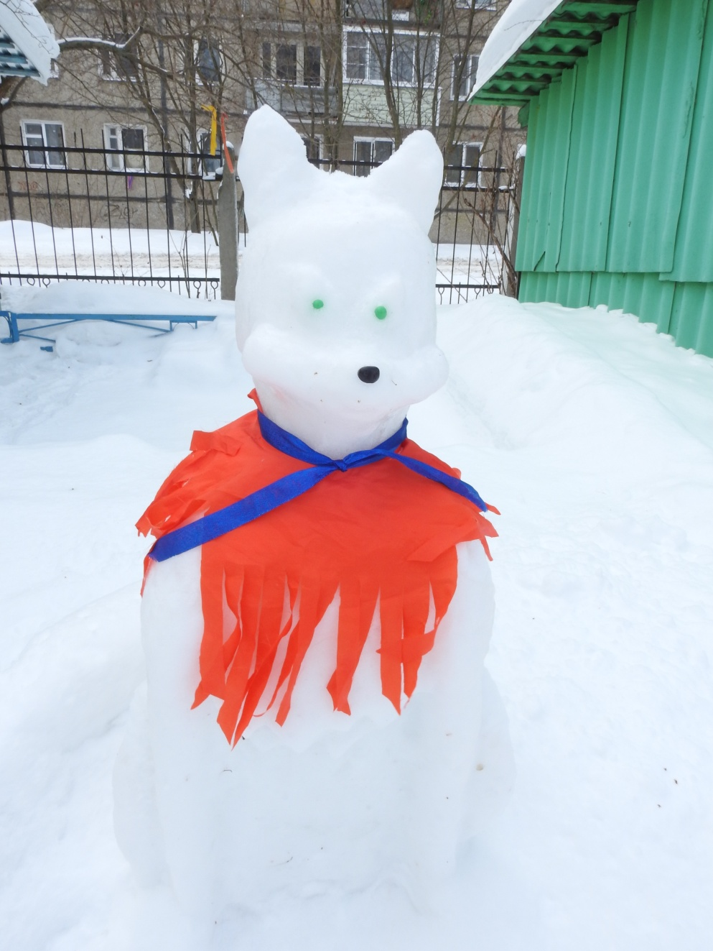
Степная лиса
Что это за чудо – чудеса?
Так это же степная лисица – краса.
Живет она в норке, в степи, на пригорке,
Там появляются у лисицы лисята,
Серовато-бурые, как котята.

Slide 15
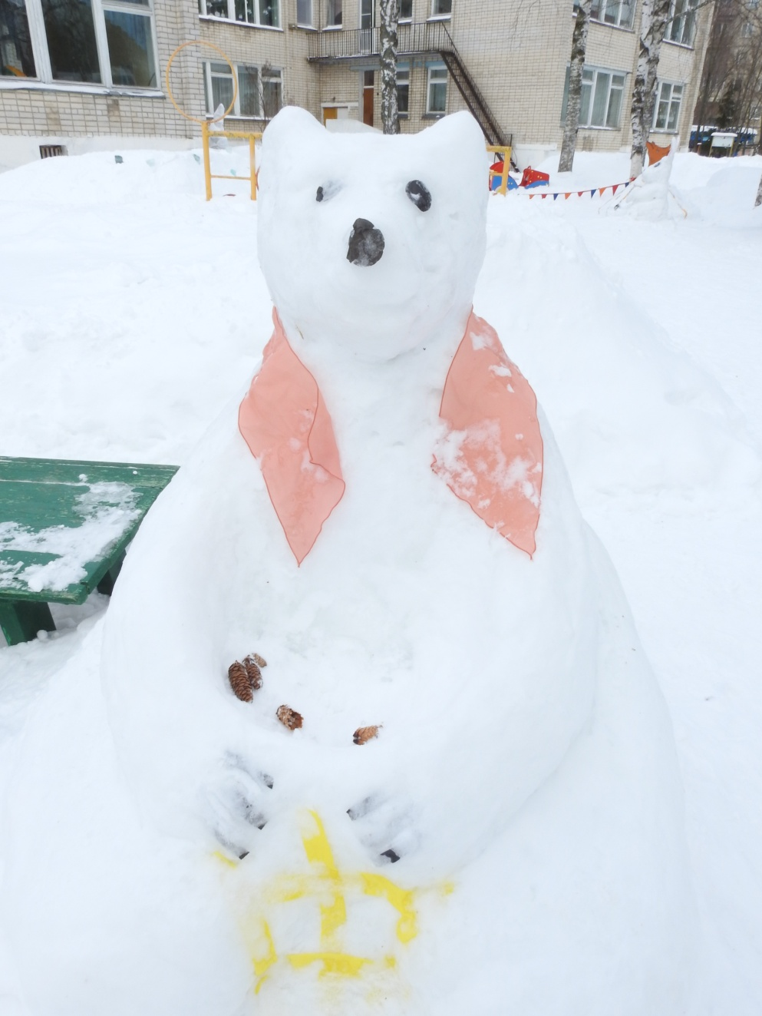
Бурый медведь
А это бурый наш медведь.
Умеет грозно он реветь.
Великан в бору живет,
Любит очень сладкий мед.
Когда испортится погода,
Ложится спать, да на полгода.

Slide 16
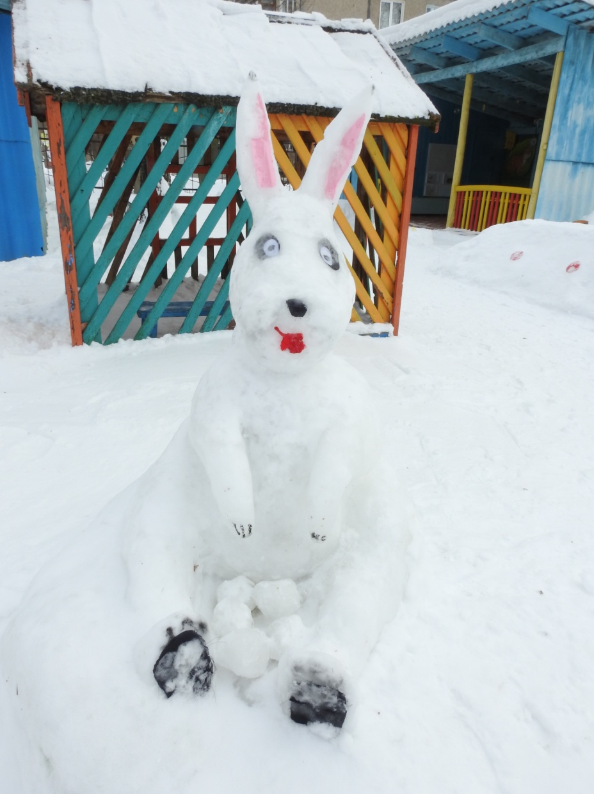
Заяц - беляк
Белый маленький зверек
По лесочку скок да скок.
Он труслив, всего боится,
А особенно – лисицу.

Slide 17
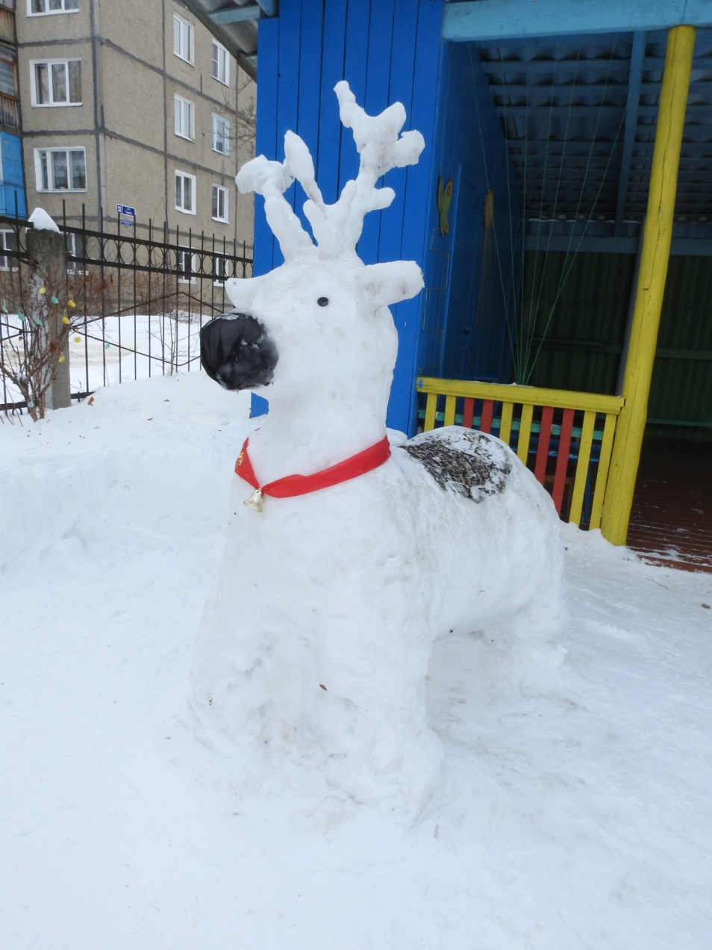
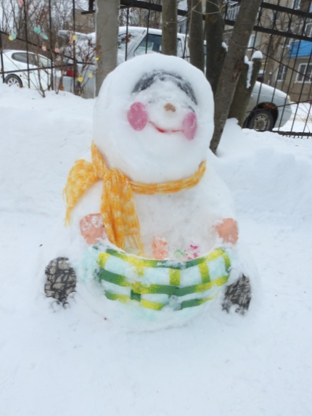
Рогатый коняшка,
То на воле, то в упряжке,
В тундре работать ему вовсе не лень,
Ведь это ж – северный олень.
Мы оставили оленя у эскимосской юрты.
Эскимосу сани дали, а оленю – фрукты.
Северный олень

Slide 18
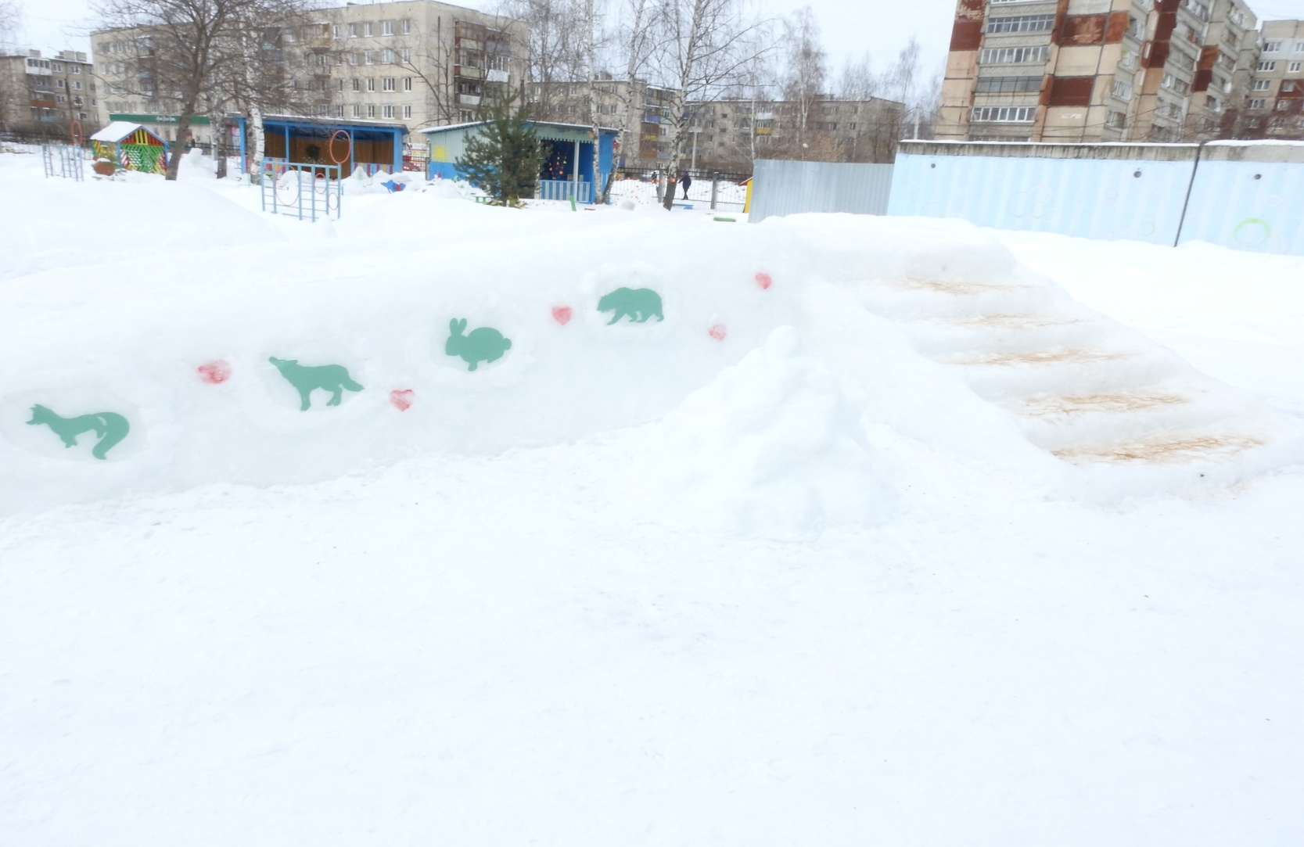
Путешествие наше кончается, А веселье только начинается.
Всех зверей мы обошли, К горке нашей подошли.
И теперь мы поиграем, Всех животных повторяем.

Slide 19
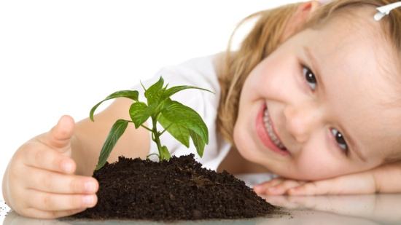
Дерево, трава, цветок и птица
Не всегда умеет защититься.
Если будут уничтожены они,
На планете мы останемся одни.

